Slide 1

Всероссийский конкурсный отбор проектов «Женщины за здоровое общество»
Кировская реабилитационная воронка
Ментальное здоровье
Руководитель команды: Томинина Елена Владимировна, КОГБУЗ «Кировский областной наркологический диспансер», Россия, Кировская область, г. Киров

Slide 2
Проблематизация. Актуальность проекта
Проект реализуется на территории Кировской области
1.
Кировская область является регионом с высоким уровнем потребления алкоголя населением
2.
Общая заболеваемость и смертность от причин, связанных с употреблением алкоголя превышает уровень РФ и ПФО и занимает лидирующие позиции в ПФО
3.
На территории субъекта реализуются запретительные меры, проводятся профилактические мероприятия, однако для эффективной работы по снижению алкоголизации населения необходимо также заниматься лечением и реабилитацией граждан, уже имеющих зависимость от алкоголя
4.
Возвращение здорового человека в общество, сохранение и восстановление семьи, профилактика социального сиротства, сокращение социальных и экономических потерь и издержек
5.
В настоящее время проект реализуется на территории Кировской области (Кировский областной наркологический диспансер), масштабирование проекта возможно в наркологических диспансерах и больницах других субъектов РФ

Slide 3
Целевая аудитория
Лица 18 лет и старше, страдающие зависимостями от алкоголя и других психоактивных веществ и их родственники (созависимые)

Slide 4
Стадия проекта. Зрелость проекта
Завершённый проект/успешная практика (кейс) (проект продуман, есть команда, ресурсы, проект прошел внедрение на целевой аудитории, может быть использован как «лучшая практика» для масштабирования на других площадках или расширении целевой аудитории)
Проект реализуется с 2013 года, утверждена программа реабилитации, функционирует команда специалистов (нарколог, психотерапевт, психолог, специалист по социальной работе, социальный работник, медицинские сестры, главный врач, заместители, заведующие структурных подразделений).
Материально-техническое и кадровое обеспечение диспансера позволяет реализовывать проект в полном объеме.
По итогам Всероссийского конкурса реабилитационных проектов в 2013 году занял 4 место, в 2025 году стал лауреатом 1 степени на Всероссийском конкурсе лучших региональных психотерапевтических практик, проводившегося по инициативе Федерального консультационно-методического центра по психотерапии НМИЦ ПН им. В.М. Бехтерева.
Проект был представлен коллегам из Ульяновской области, Республики Марий Эл, Удмуртской Республики с целью обмена опытом, а также был представлен 20.02.2025 в рамках международной конференции «Клиническая психотерапия: в поисках идеальной практики» в г. Санкт-Петербурге в НМИЦ ПН им. В.М.Бехтерева.

Slide 5
Миссия проекта. Цели и задачи проекта
Миссия проекта – протяни руку переменам - начни новую жизнь с нами
Цели и задачи
1.
1.
Возвращение в общество здоровых граждан, улучшение демографических показателей здоровья населения
Увеличение продолжительности ремиссии заболевания у пациентов наркологического профиля
2.
2.
Сохранение семей, профилактика социального сиротства
Трудоустройство и социальная адаптация зависимых граждан
3.
3.
Увеличение числа граждан, употребляющих алкоголь и психоактивные вещества привлеченных к медицинской реабилитации
Снижение экономических и социальных потерь и издержек
4.
4.
Снижение уровня преступности, связанной с употреблением алкоголя и других психоактивных веществ
Повышение эффективности взаимодействия с другими субъектами профилактики

Slide 6
Суть проекта
Проект направлен на медицинскую реабилитацию взрослых, страдающих зависимостями от алкоголя и других психоактивных веществ на основе индивидуальных психотерапевтических программ, дифференцированных моделей реабилитационной среды и ступенчатого мотивационного вмешательства, а также на работу с их родственниками (созависимыми).
Проект имеет метафорическое название «Кировская реабилитационная воронка» в связи с тем, работа с пациентами начинается полипрофессиональной бригадой специалистов с момента обращения пациента (работаем со всеми, не ждем супермотивированных), носит этапный характер, предусматривает возможность возвращения пациента на предыдущие этапы (при наличии сопротивления или срыва). Мы понимаем, что на последующие этапы переходит лишь определенная часть пациентов и наши усилия направлены на то, чтобы в нашу воронку на начальном этапе попало как можно больше пациентов.
Большое внимание в Проекте уделено установлению контакта с пациентом и его родственниками, мотивационным вмешательствам, созданию различных реабилитационных сред, проведению психотерапевтических мероприятий. Пациенты разделены в Проекте на 5 типов, для каждого из которых предусмотрен свой тип вмешательства и своя реабилитационная среда. На каждом этапе реабилитации проводятся вмешательства, соответствующие степени готовности к изменениям и типу пациентов. Кроме того, проводится работа с персоналом (тренинги, балинтовская группа и т. д.)

Slide 7
Механика проекта
Проект был запущен поэтапно с 2010 года, сначала создан реабилитационный блок, затем отделение медицинской реабилитации, в 2011 году создана психологическая лаборатория, в 2013 году программа начала работать в полном объеме, в 2017 году в работу проекта включены межрайонные наркологические центры на базе ЦРБ
Инструменты:
1. Установление неформального контакта с пациентом
2. Психообразовательные мероприятия
3. Мотивационные интервенции
4. Создание различных вариантов реабилитационных сред 5. Психотерапевтические вмешательства в зависимости от типа пациента
6. Разработка индивидуальной психотерапевтической программы
7. Анализ статистических показателей
Последовательность:
1. Купирование острого состояния
2. Психообразование и мотивация полипрофессиональной бригадой специалистов
3. Заключение наркологического договора и перевод пациента в реабилитационный блок
4. Перевод пациента в стационарное отделение медицинской реабилитации
5. Амбулаторный этап реабилитации

Slide 8
Основные результаты проекта
По итогам 2024 года отмечается рост следующих показателей:
числа пациентов, привлеченных к стационарной реабилитации в 1,6 раза
числа пациентов, переведенных в отделение реабилитации из отделения неотложной помощи на 18,9%;
числа койко-дней и средний койко-день, проведенных пациентами, успешно завершившими реабилитацию, в 1,9 раза и на 23% соответственно
65% пациентов успешно завершили стационарный этап реабилитации, 75% - амбулаторный этап, прекратили употребление алкоголя и других психоактивных веществ и соблюдают трезвость более 1 года, социально адаптированы в обществе (трудоустроены, выполняют семейные функции)

Slide 9
Информация о текущем статусе реализации проекта
Проект реализован, функционирует на постоянной основе
https://www.medkirov.ru/news/docid/A4FB41-2025.html
https://www.mk-kirov.ru/science/2025/02/25/kirovskie-narkologi-poluchili-statuetku-feniksa.html
https://opko43.ru/news/32254/
https://vk.com/public207533879
Ежегодно к стационарной реабилитации привлекается порядка 200 человек, к амбулаторной реабилитации – более 100 человек

Slide 10
Каналы продвижения проекта
https://kirov-ond.ru
https://vk.com/public207533879
КОГБУЗ «Кировский областной наркологический диспансер»
https://www.medkirov.ru
https://vk.com/medkirovru
Министерство здравоохранения Кировской области
http://amrko.ru
КРОО «Ассоциация медицинских работников Кировской области»

Slide 11
Ресурсы
1.
4.
Финансовые: ежегодно в областном бюджете предусмотрено финансирование выполнения государственного задания на оказание услуг по медицинской реабилитации
Материально-техническое: отделение медицинской реабилитации располагается в отдельном лечебном корпусе, оснащение отделение соответствует требованиям действующего законодательства
2.
Организационные: маршрутизация пациентов утверждена нормативной документацией в учреждении и на уровне субъекта. Главный врач является главным наркологом области и Приволжского федерального округа
5.
Информационные ресурсы: медицинская документация заполняется в медицинской информационной системе. Актуальная информация о работе подразделения размещается на сайте и в официальной группе ВКонтакте
3.
Кадровые: Кировский областной наркологический диспансер обеспечен специалистами и привлекает их необходимое количество для реализации проекта

Slide 12
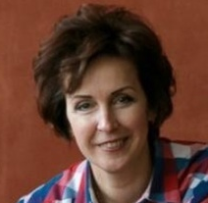
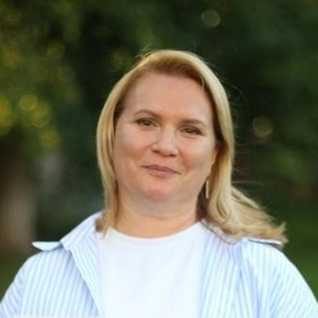
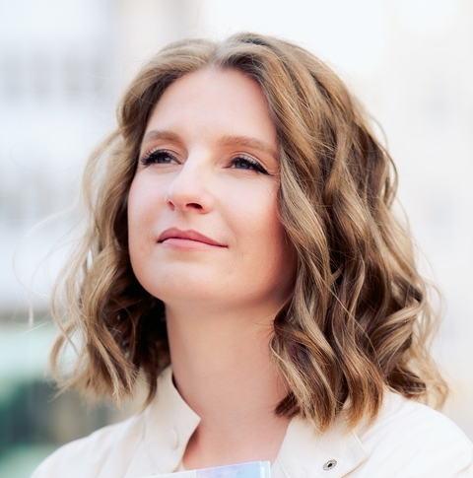
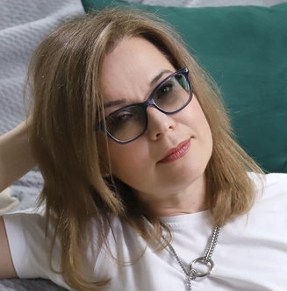
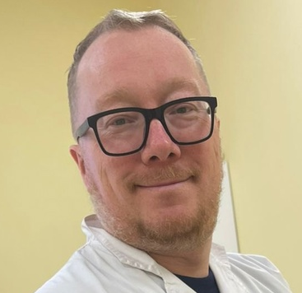
Команда проекта
Ключевые члены команды
Руководители проекта
Гусева Наталья Васильевна, врач-психотерапевт КОГБУЗ «Кировский областной наркологический диспансер», Россия, Кировская область, г. Киров, год рождения – 1969
Томинина Елена Владимировна, главный врач КОГБУЗ «Кировский областной наркологический диспансер», Россия, Кировская область, г. Киров, год рождения – 1975.
Интересы: помощь людям, природа, активный образ жизни, домашние животные
Лопатина Ксения Александровна, заведующая психологической лабораторией КОГБУЗ «Кировский областной наркологический диспансер», Россия, Кировская область, г. Киров, год рождения – 1986
Кирилловых Вера Григорьевна, врач-психотерапевт КОГБУЗ «Кировский областной наркологический диспансер», Россия, Кировская область, г. Киров, год рождения – 1973.
Интересы: помощь людям, психотерапия
Свечников Алексей Владимирович, заведующий отделением медицинской реабилитации КОГБУЗ «Кировский областной наркологический диспансер», Россия, Кировская область, г. Киров, год рождения – 1982

